Slide 1

Grundlagen
Ressourcen (Technik und Räume) buchen

Slide 2

Ressourcen (Technik und Räume) buchen
Ressourcen sind technische Geräte wie z.B. die Tablets oder die Laptops sowie Räume (Informatikräume, Hauswirtschaftsküche, Bibliothek, Bewegungsraum im Keller, grünes Klassenzimmer). Diese sollten über LernSax gebucht werden, um eine verlässliche Planung zu gewährleisten.
Wie kann ich eine Ressource buchen?
Hinweis
Für die Räume werden die regulären Stunden (laut Raumplan) durch den Administrator kenntlich gemacht.

Slide 3
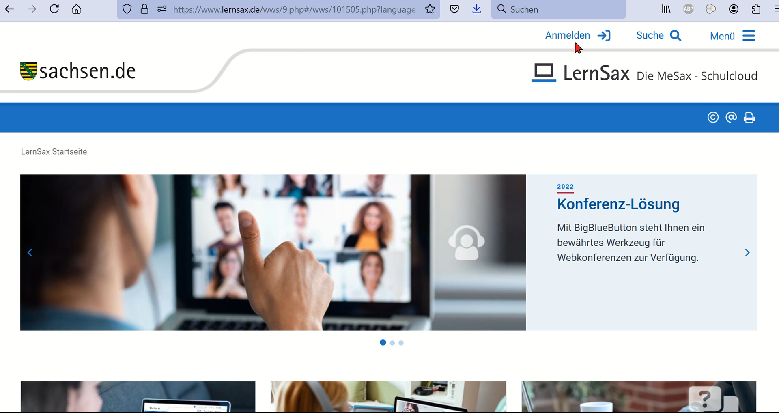
Ressourcen buchen

